Slide 1
Систем на знаење и иновации во земјоделството
Agriculture Knowledge and Innovation System – AKIS
Национална конвенција за Европската Унија на РСМ
Ана Симоновска
Факултет за земјоделски науки и храна – Скопје
Здружение на агроекономистите на Република Северна Македонија
5 март, 2024 година
Скопје, Клуб на пратеници

Slide 2
Истражување
Советодавна служба
Што е АКИС?
(SCAR-AKIS.org)
Системот на знаење и иновации во земјоделството (АКИС) е корисен концепт за опишување на:
Системот на пренос на знаење и иновации, со фокус на сите вклучени учесници = СТРУКТУРИ
Врските и интеракцијата помеѓу учесниците во системот = КОМУНИКАЦИЈА
Институционалната инфраструктура со соодветните стимулации и финансиски механизми = СТЕПЕН НА ИНТЕГРАЦИЈА
Бизнис
сектор
Образование
Организации
Медиуми
Систем на знаење и
иновации во земјоделството
(АКИС)

Slide 3
Историски развој на АКИС-концептот
Програма за рурален развој:
Операциони групи
Horizon 2020
  Концептот за АКИС се развива низ децении во согласност со различни парадигми што се јавувале со текот на времето во однос на развојот на земјоделството
  Продуктивизам: теорија која смета дека основниот успех на деловните организации (или другите организации) се мери преку продуктивноста и растот
  Конструктивизам: теорија што кажува дека луѓето учат преку конструкција на знаењето, а не преку пасивно примање на информацијата – луѓето го осознаваат светот преку искуство и понатаму го рефлектираат тоа искуство во различни ситуации
  Трендови во развојот на земјоделството: системски развој, циркуларно и одржливо земјоделство
EU SCAR (1947)
Постојан комитет за истражување во земјоделството формиран од земјите членки на ЕУ
AКИС 2014-2020
Теориска рамка: АКИС
Систем на знаење и информации во земјоделството
(Röling)
Воспоставен концептот на АКИС
Систем на знаење и информации во земјоделството
(EU SCAR)
Нов програмски период на ЗЗП (CAP): 2021-2027
АКИС е вркстена цел на ЗЗП = се провлекува низ сите сегменти на политиката
EU SCAR (2010)
European Innovation Partnership (EIP):
Забрзување на иновациите преку соработка и поврзување на политиките и инструментите
1980
1990
2001
2008
2012
2014
2021
2027
Теориска рамка: АКС
Систем на знаење во земјоделството
(U.J. Nagel)
Теориска рамка: АИС
Систем на иновации во земјоделството
(Hall et al.)
Воспоставен концептот на АКИС
Систем на знаење и иновации во земјоделството
(EU SCAR)
АКИС воспоставен од политика во пракса
Систем на знаење и иновации во земјоделството
(EU SCAR)
1997 (ИС):
Систем на иновации
(Edquist)

Slide 4
АКИС во новиот програмски период на ЗЗП
АКИС е меѓусекторска цел во најновата регулатива за ЗЗП (2021-2027), насочена кон модернизација на секторот преку промоција на знаење, иновации и дигитализација во земјоделството и руралните области
Успешно спроведување на стратегиите насочени кон АКИС вклучуваат неколку главни групи на активности:
  Подобрување на протокот на знаење и зајакнување на врските помеѓу истражувањето и праксата
  Зајакнување на сите видови на советодавни услуги во земјоделството и поттикнување на нивната меѓусебна поврзаност во рамките на АКИС
  Подобрување на меѓутематски и прекугранични иновации преку интеракција
  Поддршка на дигиталната транзиција во земјоделството

Slide 5
Примери од други земји
(European Commission, 2019)
Фрагментиран систем
Интегриран систем
Нефункционален
систем
Грција
Португалија
Романија
Словачка
Унгарија
Италија
Шпанија
Естонија
Летонија
Малта
Литванија
Словенија
Шведска
Финска
Бугарија
Кипар
Чешка
Полска
Луксембург
Австрија
Данска
Велика Британија
Функционален
систем
Холандија
Германија
Франција
Ирска

Slide 6
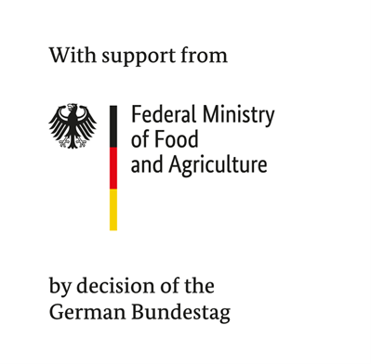






Почетни активности за АКИС во РСМ
  Истражувања и активности во склоп на проекти спроведени од Постојаната работна група за регионален рурален развој во Југоисточна Европа (SWG)
  „Дијалог за земјоделска политика на Германија и Западен Балкан“, компонента: Систем на знаење и иновации во земјоделството – АКИС
Истражувања и активности:
  „Студија за капацитетите за истражување, иновации и трансфер на технологија и за развојот на земјоделската политика во контекст на процесот на приближување кон ЕУ во претпристапните земји (прва фаза)“: Преглед и интерјуа на состојбата
  „Студија за капацитетите за истражување, иновации и трансфер на технологија (втора фаза)“: Студија на случај (предности и недостатоци на микро-АКИС случај)
  Да се ​​предложи акциски план за градење функционален систем на знаење и иновации во земјоделството во Западен Балкан: Албанија, Босна и Херцеговина, Косово, Северна Македонија, Србија, Црна Гора) (трета фаза): Мапирање на националниот АКИС,
  SWOT анализа, патоказ (Roadmap) со приоритизација, Акциски План
  Да се ​​преземат активности за имплементирање на акциските планови во секоја земја и да се создаде регионален репозиториум на битни документи од регионот за АКИС, но и да се подготви студија на случај за АКИС:
    Подигнување на свеста за АКИС преку информативни материјали, како подобрување на знаењето со подготовка на прирачници и алатки: Одредени форми на соработка – непостојани структури
Проект Модер-низација (МЗШВ)
ТЕКОВНА АКТИВНОСТ

Slide 7
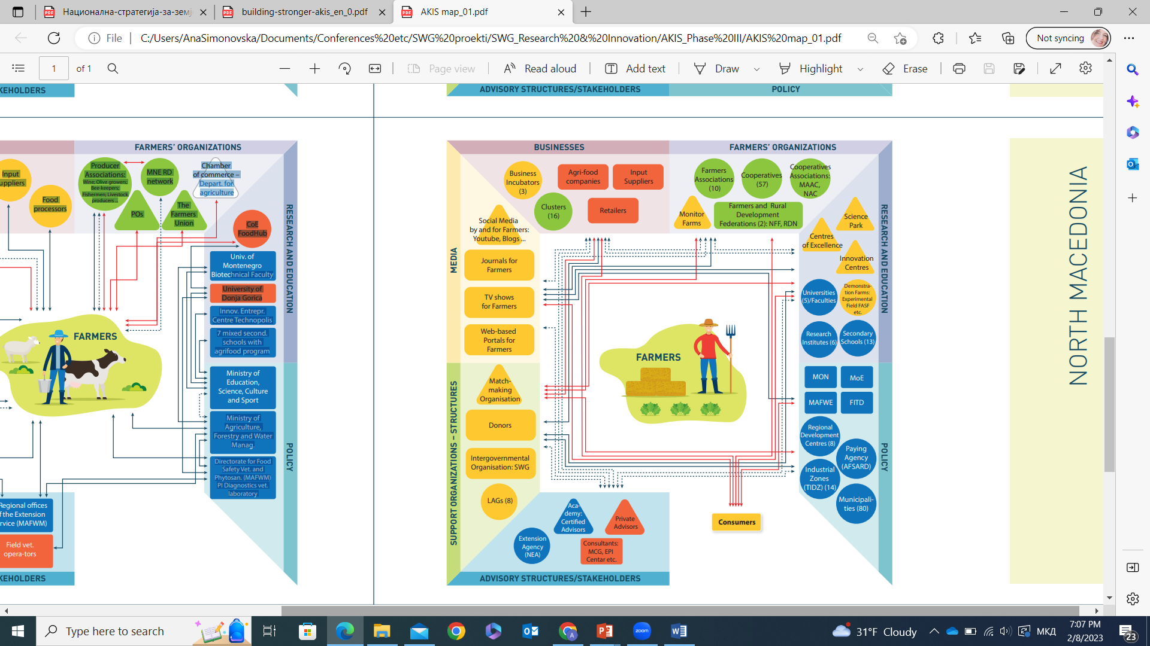
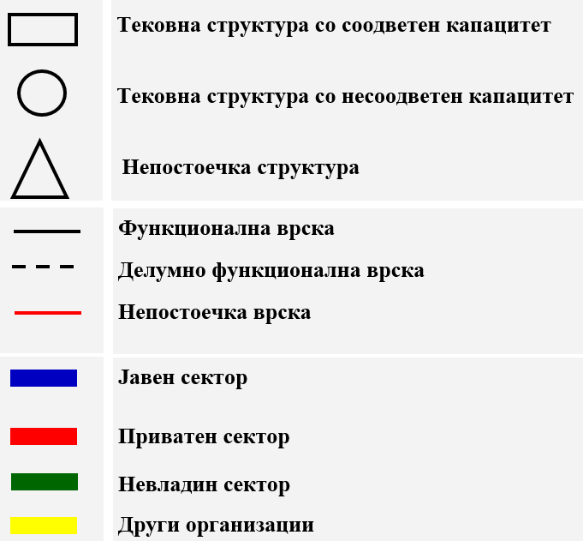
Мапa на националниот систем на знаење и иновации во земјоделството
Легенда:

Slide 8
Патоказ:
Градење на функционален систем на знаење и иновации во земјоделството
Формализирање на системот / негови делови
Воведување нови структури во системот
1
3
2
4
Зајакнување на капацитетите на системот
Создавање на функционална соработка помеѓу учесниците во системот

Slide 9
Акциски план: Стратегиски цели и активности
Градење на функционален систем на знаење и иновации во земјоделството
🔨
02
04
Зајакнување на капацитетите на системот
Воведување образование за советници / советодавци
Обука на вработени во јавна администрација
Зајакнување на капацитетите на научно-истражувачката и образовната дејност
Зајакнување на организациите во земјоделството
Создавање на функционална соработка меѓу учесниците во системот
Координативно тело
Групи за пренос на знаење и создавање на иновации
01
03
Формализирање на одредени структури во системот
Закони и правилници
Стратегии
Воведување на нови структури во системот
Приватни советодавни услуги
Бизнис инкубатори
Центри / хабови за иновации

Slide 10





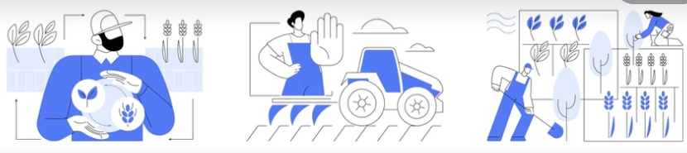

Agriculture Knowledge and Innovation System (AKIS)
Groups for Farmers-led Interactive Innovation
Agriculture Knowledge and Innovation System (AKIS)
Groups for farmers-led interactive innovation
Demonstration Farms
Agriculture Innovation
Can provide an opportunity for farmers to increase productivity while better managing natural resources.
Demonstration farms
Also known as demo farms, model farms, or pilot farms, are agricultural or farming sites that serve as practical examples and learning platforms for farmers, researchers, and the wider community. These farms are designed/identified to showcase and demonstrate innovative agricultural practices, technologies, and techniques in a real-world setting, but more recently also to share experiences in a farmer-to-farmer setting, and to support knowledge co-creation between farmers and other actors.
Taking new-to-the-world ideas ‘from inception to impact’.
(Budden and Murray 2018:3)
INNOVATION
Change in the processes by which an organization transforms labor, capital, materials, and information into products and services of greater value.
(Christensen 2019:10)
Why innovation is important for farmers?
What is the main purpose of demo farms?
Demo events in general focus on:
Showing and understanding innovation within a working farm context or within a local setting.
They are based on knowledge exchange between farmers or between farmers and innovation actors (e.g. advisers, researchers, and input providers).
They stimulate peer-to-peer knowledge exchange between farmers and address farmers’ needs.
HOW DEMO FARMS LOOK LIKE?
Farmers themselves are opening their farms to connect with their peers and the general public as part of business development strategies (e.g. short food supply chains, community-supported agriculture.
The main purpose of demonstration farms is to provide hands-on experiences and promote knowledge exchange to improve agricultural productivity, sustainability, and rural development.
Farmers’ knowledge and innovation are basic and important components of the research/development continuum.
There should be increased networking and knowledge sharing between farmers
Scientific community should complement and build on this knowledge.
Mainstream models
of agricultural innovation and science and technology development usually isolate farmers as technology adopters.
Demonstration events can be organized ON-FARM and VIRTUALLY.
ON-FARM demonstrations are planned, initiated and organized by a wide range of actors. There is no ‘one-fits-all’ approach for a successful demonstration event.
VIRTUAL demonstrations take place online without any physical interaction.
HYBRID FORMS of demonstrations are emerging, where some aspects of the demo event are situated in real life and others are situated online.
Demonstration activities can range from ONE-OFF ‘FIELD DAY’ events to MULTI-YEAR ‘MONITOR FARMS’ where farmers, advisors, and industry members come together at regular intervals to assess farming opportunities in situ, TO PERMANENT ‘RESEARCH FARMS’ where researchers test and demonstrate innovative technologies and approaches.
Demonstration events can be organized ON-FARM and VIRTUALLY.
ON-FARM demonstrations are planned, initiated and organized by a wide range of actors. There is no ‘one-fits-all’ approach for a successful demonstration event.
VIRTUAL demonstrations take place online without any physical interaction.
HYBRID FORMS of demonstrations are emerging, where some aspects of the demo event are situated in real life and others are situated online.
Farmer-led innovation
brings farmers together, preferably with other stakeholders as well, in a collaborative endeavor that recognizes multiple forms of expertise.
Groups of farmers-led interactive innovation
4. Development
INNOVATION SPIRAL
Theoretical foundation to examine the practice of innovation in each of its seven phases.
3. Planning
5. Realization
Zaalmink et al., 2008
- adapted -
2. Inspiration
1. Initial idea
6. Dissemination
7. Embedding
Acknowledgments
The information material was prepared as a result of the SWG-BMEL project “Germany - Western Balkans Agricultural Policy Dialogue (APD-WB): AKIS component”.
The opinions expressed here are ours only.
Acknowledgments
The information material was prepared as a result of the SWG-BMEL project “Germany - Western Balkans Agricultural Policy Dialogue (APD-WB): AKIS component”.
The opinions expressed here are ours only.
Authors:
Ana Simonovska ana.simonovska@fznh.ukim.edu.mk
Emelj Tuna emelj.tuna@fznh.ukim.edu.mk
Dragan Gjoshevski gjdragan@fznh.ukim.edu.mk
Authors:
Ana Simonovska ana.simonovska@fznh.ukim.edu.mk
Emelj Tuna emelj.tuna@fznh.ukim.edu.mk
Dragan Gjoshevski gjdragan@fznh.ukim.edu.mk

Slide 11
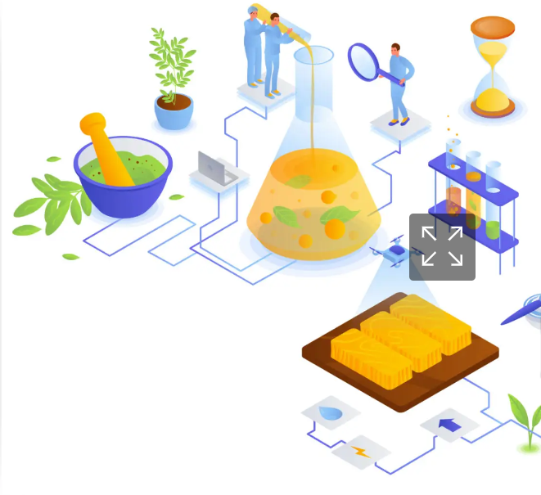
Agriculture Knowledge and Innovation System (AKIS)
Groups for farmers-led interactive innovation
Field Labs
Field labs
Practical, hands-on trials that are open to farmers and researchers. Farmers working with a group of like-minded farmers and top researchers can get fast and thorough insights into new solutions to challenges facing their business. Field labs are code-signed by all participants allowing them to collect robust data that is relevant to the real-world farming environment and easily transferable to their businesses.
HOW DOES A FIELD LAB WORK?
1.
It starts with an idea
From an existing discussion group, project, or network, a group of farmers or growers come together around an idea.
2.
Identifying existing knowledge and a suitable topic
5.
Progressing the field lab
Supported by a coordinator, the group establishes a topic or challenge they would like to explore and sets realistic expectations and outcomes for the field lab.
The group meets regularly and uses social media to discuss insights and tips and make sure the trial stays on track and data is collected regularly.
3.
Formulating a clear research question and co-designing a trial
6.
Analyse results
Innovative farmers match the group with a researcher so they can develop a practical research question to be answered through a field lab. The group works collaboratively to design what data to record and monitor, ensuring the trial is both scientifically robust and practical for a working farm. The plan should be realistic about the roles, responsibilities, and time that the farmers (trialists) and researchers can commit.
The group jointly analyses the findings and identifies what they have discovered over the duration of the field lab.
7.
Share findings
The results and tips are shared with the farming community through events, online, and in the media so everyone can benefit.
4.
Applying for funding
8.
Next steps
The group can apply for funding to cover trial costs.
Farmers apply what they have learned to their farming business and explore whether a new field lab or other funding streams are needed to answer further questions.
Acknowledgments
The information material was prepared as a result of the SWG-BMEL project “Germany - Western Balkans Agricultural Policy Dialogue (APD-WB): AKIS component”.
The opinions expressed here are ours only.
Authors:
Ana Simonovska ana.simonovska@fznh.ukim.edu.mk
Emelj Tuna emelj.tuna@fznh.ukim.edu.mk
Dragan Gjoshevski gjdragan@fznh.ukim.edu.mk

Slide 12



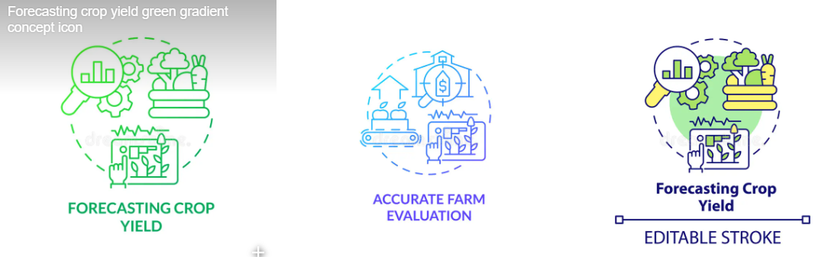



Agriculture Knowledge and Innovation System (AKIS)
Groups for farmers-led interactive innovation
Benchmarking for Better Farm Performance
Agriculture Knowledge and Innovation System (AKIS)
Groups for farmers-led interactive innovation
YouTube and Social Media for and from Farmers
Benchmarking events
Valuable tools that can help farmers assess and improve their farm performance by comparing their practices and results with those of other farms or industry standards. These involve identifying key performance indicators and measuring the farm's performance against established benchmarks or best practices. By utilizing benchmarking as a tool for continuous improvement, farmers can enhance their farm performance and contribute to the sustainability and profitability of their operations.
The Internet
Creates opportunities for easy access to information and a space to create multi-actor networks - platforms, exchange of experiences and knowledge through YouTube channels and social networks, etc.
WHAT ARE THE BENEFITS OF BENCHMARKING?
YouTube CHANNELS FOR AND FROM FARMERS
YouTube has become a popular platform for farmers to share their knowledge and experiences with others.
Many farmers have found success in monetizing their content. Advertising revenue, sponsorships, merchandise sales, and affiliate marketing are just a few ways that farmers can monetize their content on the platform.
With the right approach and a bit of creativity, farmers can turn their farming knowledge into a profitable YouTube channel. Of course, creating videos for YouTube does require some knowledge, time, and effort.
Benchmarking helps farmers identify areas for improvement, set PERFORMANCE TARGETS, learn from successful farms, OPTIMIZE RESOURCES, monitor progress, adopt INNOVATIVE PRACTICES, and FOSTER COLLABORATION within the farming community.
WHY FARMERS SHOULD CONSIDER YouTube?
1.
Reach a wider audience
Farmers can reach people all over the world who are interested in what they do.
2.
Build a brand
By creating high-quality videos that showcase your knowledge and expertise, you can attract new customers and build a loyal following.
To start a YouTube channel, farmers need to invest in:
Camera
Microphone
Mobile phone
Training in editing videos
With a little bit of practice and persistence, farmers can create high-quality videos that will help them grow their businesses and reach new customers
OTHER SOCIAL MEDIA FOR AND FROM FARMERS:
WEB SITE of the farm.
CONSULTATION ONLINE using social media such as, Facebook, Twitter, etc.
VIDEO BLOGS using farm web site, YouTube, and other social media such as, Facebook, Instagram, Twitter, etc.
ONLINE FORUM using farm web site, social media such as, Facebook, Twitter, and online video platforms.
3.
Monetize farmer’s content
If videos are popular, farmers can earn money from YouTube through advertising revenue, sponsorships, and merchandise sales. While it may take some time to build up a following, the potential for earning passive income is significant.
Acknowledgments
The information material was prepared as a result of the SWG-BMEL project “Germany - Western Balkans Agricultural Policy Dialogue (APD-WB): AKIS component”.
The opinions expressed here are ours only.
Acknowledgments
The information material was prepared as a result of the SWG-BMEL project “Germany - Western Balkans Agricultural Policy Dialogue (APD-WB): AKIS component”.
The opinions expressed here are ours only.
Authors:
Ana Simonovska ana.simonovska@fznh.ukim.edu.mk
Emelj Tuna emelj.tuna@fznh.ukim.edu.mk
Dragan Gjoshevski gjdragan@fznh.ukim.edu.mk
Authors:
Ana Simonovska ana.simonovska@fznh.ukim.edu.mk
Emelj Tuna emelj.tuna@fznh.ukim.edu.mk
Dragan Gjoshevski gjdragan@fznh.ukim.edu.mk

Slide 13
Завршни согледувања
Нема универзален модел за воспоставување и развивање на функционален АКИС
  АКИС рамката треба да го земе предвид локалното опкружување и неговиот потенцијал за развој на соодветен систем за пренос на знаење и создавање на иновации во земјоделството
Системот е многу значаен за зголемување на профитабилноста и одржливоста на земјоделството преку подобрување на знаењето и поттикнување на иновациите кај сите чинители во земјоделско-прехранбениот сектор
Клучниот збор е соработка (доверба)
Прашањето да се актуелизира и да се стави на листатата на приоритети на националните политики

Slide 14
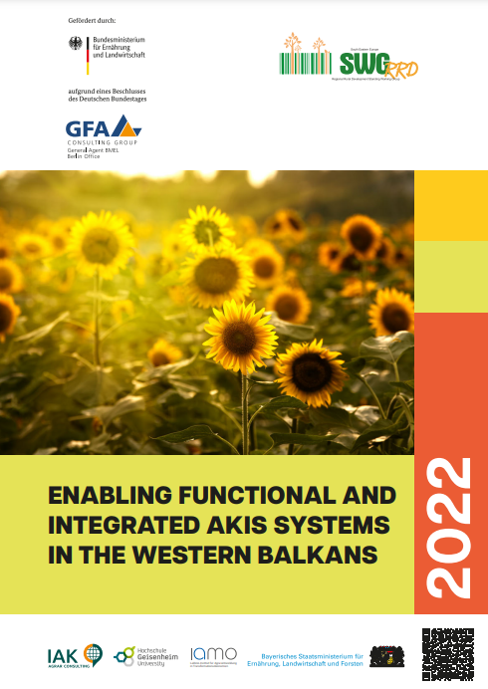
Благодариме на вниманието!
Ана Симоновска
ana.simonovska@fznh.ukim.edu.mk
Емељ Туна
emelj.tuna@fznh.ukim.edu.mk
Драган Ѓошевски
gjdragan@fznh.ukim.edu.mk
ENABLING FUNCTIONAL AND INTEGRATED AKIS SYSTEMS IN THE WESTERN BALKANS

